Slide 1
XVI
Fórum Internacional de Filosofía
Asociación Educativa Vigotsky
Una nueva lectura del esquema cosmogónico de Santa Cruz Pachacuti Yamqui Salcamaygua.
Dr. Lucas Palacios Liberato.

Slide 3
“Viracocha pacha-yachachiypa unanchan.
Ticzi capacpa unanchan.
Tunapa pachacamacpa unanchan.
Cay cari cachon cay uarmi cachon nispa unanchan payta yuyarina hinatac inti ticzimoyo camac” (Santa Cruz Pachacuty)

Slide 4
Sintaxis: Zsemiñski / Antonio Ricardo.
Wiracocha: Fuerza telúrica/ Tempestades. Pacha: Substancia / elemento. Yachaychipa: Mayor / primero. Ticzi: Base / Fundamento. Unanchan: limites / orígenes. Tunapa: Fundador / Constructor. Camac: Fuerza que anima. Cay: El mundo / aquí-ahora. | Cari cachon: exista / sea varón Warmi cachon: exista / sea mujer. Ñispa: Decir. Payta: Exista. Yuyaruna: el hombre piensa. Hinatac: así mismo Inti: Sol. Moyo: circulo / redondo.

Slide 5
La fuerza telúrica el primer elemento de los límites del universo.
El mayor fundamento que fue, es y será.
Fundador que anima el universo y exista.
Él dice exista el varón y la mujer, piensen los hombres,
Se mueva el Sol en toda su redondez.

Slide 6
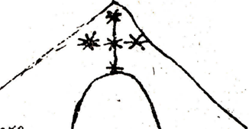
Orcocara y cruz del sur.

Slide 7
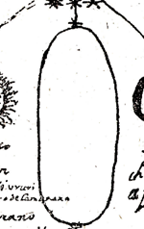
2. Ticci Muyu.

Slide 8
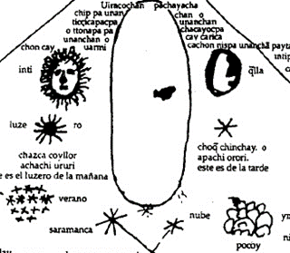
3. Fenómenos alrededor de Ticci Muyu.

Slide 9
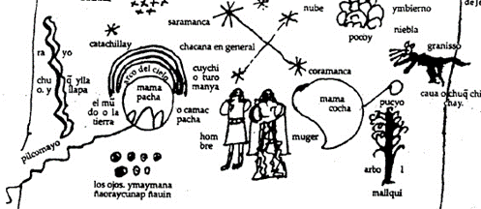
4. Otros fenómenos registrados propios al movimiento estelar.

Slide 10
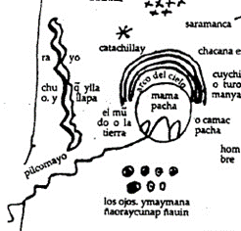
5. El ciclo del agua.

Slide 11
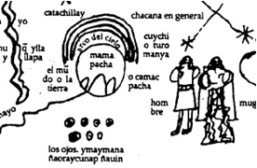
6. Imaymana ñawin.

Slide 12
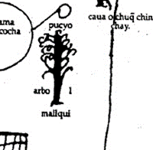
7. El héroe ancestral (Mallqui)

